Slide 1

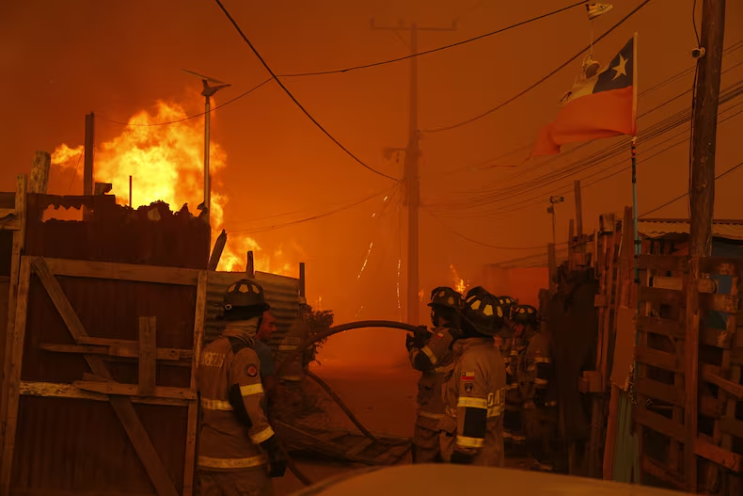
Team Nova

Slide 2

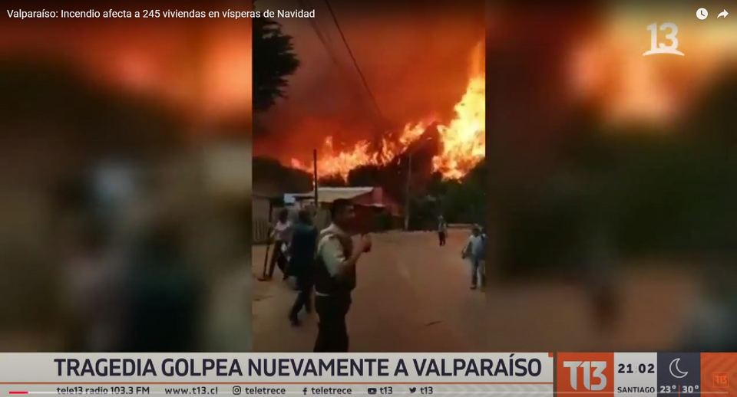
Gran incendio en valparaiso

Slide 3
123 Fallecidos
Gran incendio en valparaiso

Slide 4
123 Fallecidos
Gran incendio en valparaiso
15000 viviendas afectadas

Slide 5

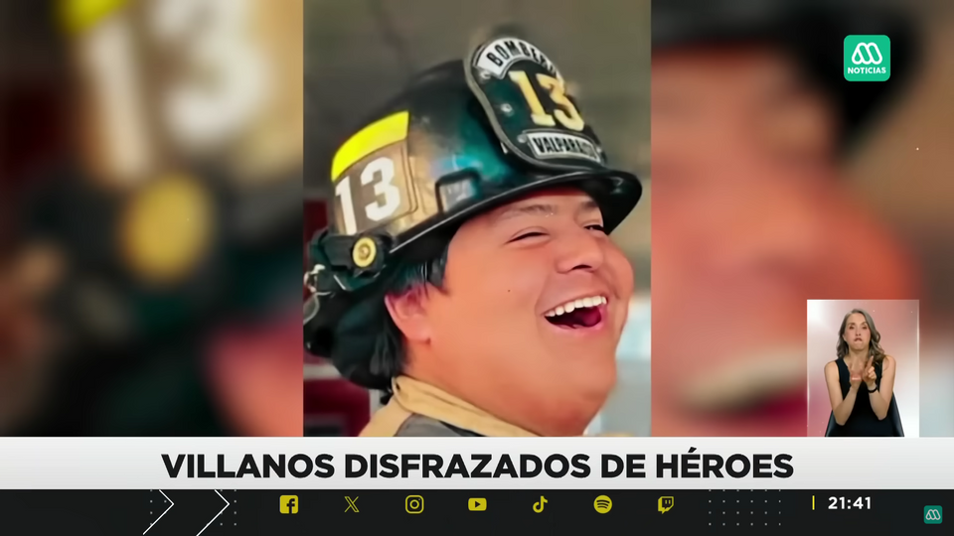
Problema Interno

Slide 6
Problema Interno
7 Funcionarios involucrados.

Slide 7
Problema Interno
7 Funcionarios involucrados.
4 Bomberos
3 Conaf

Slide 8
Impacto Nacional

Slide 9
Impacto Nacional
32% Niños

Slide 10
Impacto Nacional
32% Niños
20% viviendas destruidas

Slide 11
Impacto Nacional
32% Niños
20% viviendas destruidas
Perdidas US $1.200 Millones

Slide 12
Falencias en Proceso de admision
1
Procesos basicos de seleccion

Slide 13
Falencias en Proceso de admision
1
Procesos basicos de seleccion
2
Falta de evaluacion etica

Slide 14
Falencias en Proceso de admision
1
Procesos basicos de seleccion
2
Falta de evaluacion etica
3
Monitoreo continuo

Slide 15
Falencias en Proceso de admision
1
Procesos basicos de seleccion
2
Falta de evaluacion etica
3
Monitoreo continuo
consecuencias

Slide 16
Falencias en Proceso de admision
1
Procesos basicos de seleccion
2
Falta de evaluacion etica
3
Monitoreo continuo
consecuencias
1
Riesgos Internos no detectados

Slide 17
Falencias en Proceso de admision
1
Procesos basicos de seleccion
2
Falta de evaluacion etica
3
Monitoreo continuo
consecuencias
1
Riesgos Internos no detectados
dependencia en la confianza de la Institucion.
2

Slide 18
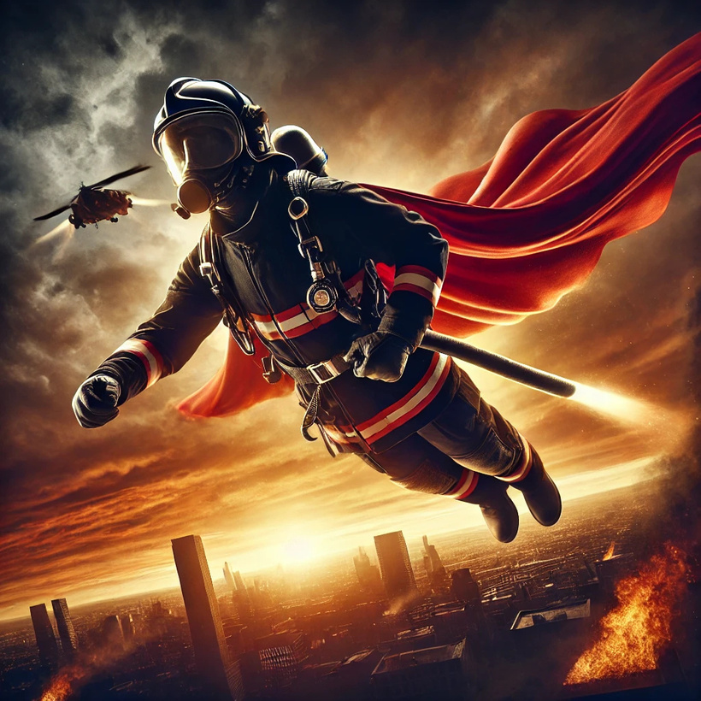
Imagina

Slide 19
Tasa de victimas fatales

Slide 20
Tasa de victimas fatales
50% - 70%

Slide 21
Tasa de victimas fatales
50% - 70%
¡60 Personas!

Slide 22
Viviendas

Slide 23
Viviendas
20%

Slide 24
Viviendas
20%
= 1200 Hogares

Slide 25
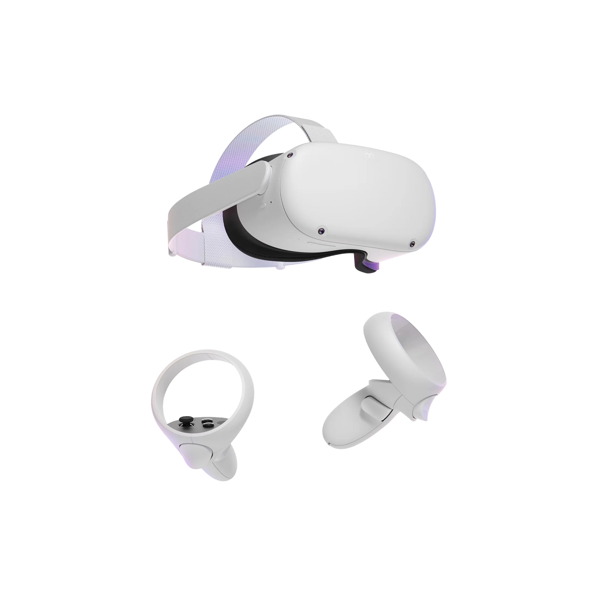
00 Month, 2030
#05
Guardians VR
1
Capacidades psicológicas
@reallygreatsite
reallygreatsite.com

Slide 26
00 Month, 2030
#05
Guardians VR
1
Capacidades psicológicas
2
Rendimiento físico
@reallygreatsite
reallygreatsite.com

Slide 27
00 Month, 2030
#05
Guardians VR
1
Capacidades psicológicas
2
Rendimiento físico
3
Toma de decisiones
@reallygreatsite
reallygreatsite.com

Slide 28
00 Month, 2030
#05
Guardians VR
1
Capacidades psicológicas
2
Rendimiento físico
3
Toma de decisiones
4
Generación de informes
@reallygreatsite
reallygreatsite.com

Slide 29
¡Es momento de dar un salto hacia un futuro más seguro!
@reallygreatsite

Slide 30
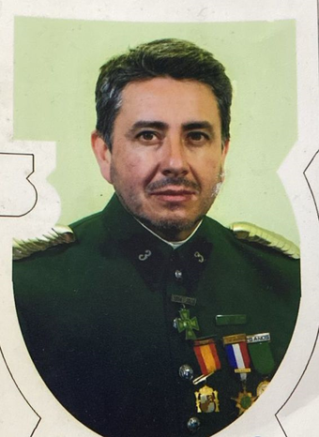

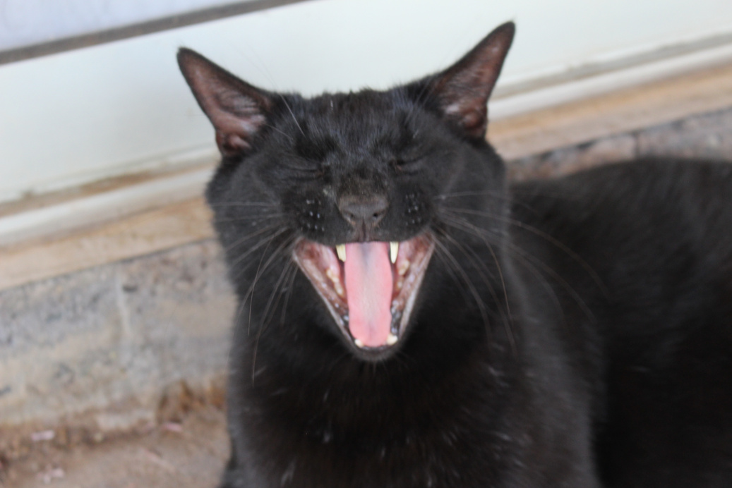
Validación
Guillermo Troncoso Morales
Alejandro Carrasco
Vicesuperintendente
Voluntario honorario 3ra compañía de bomberos Santiago
Desarrollador/Diseñador de experiencia y ambiente VR

Slide 31
Desafios del equipo
1
Planificación en los trabajos

Slide 32
Desafios del equipo
1
2
Planificación en los trabajos
Entrevistas

Slide 33
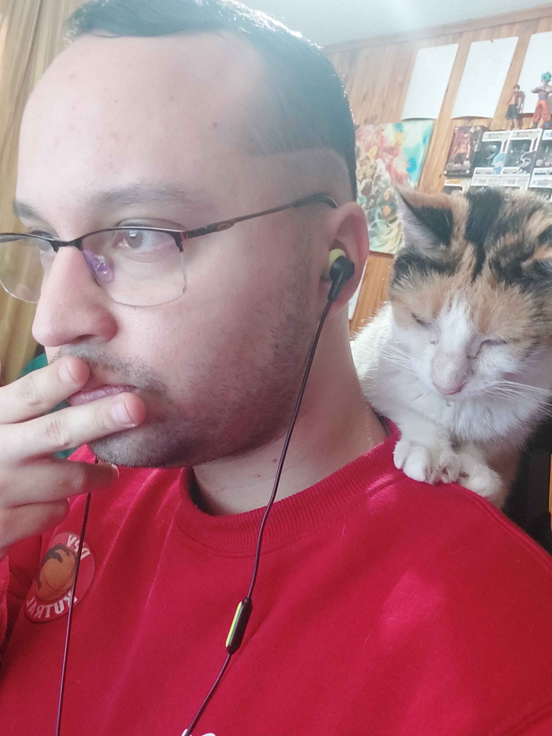
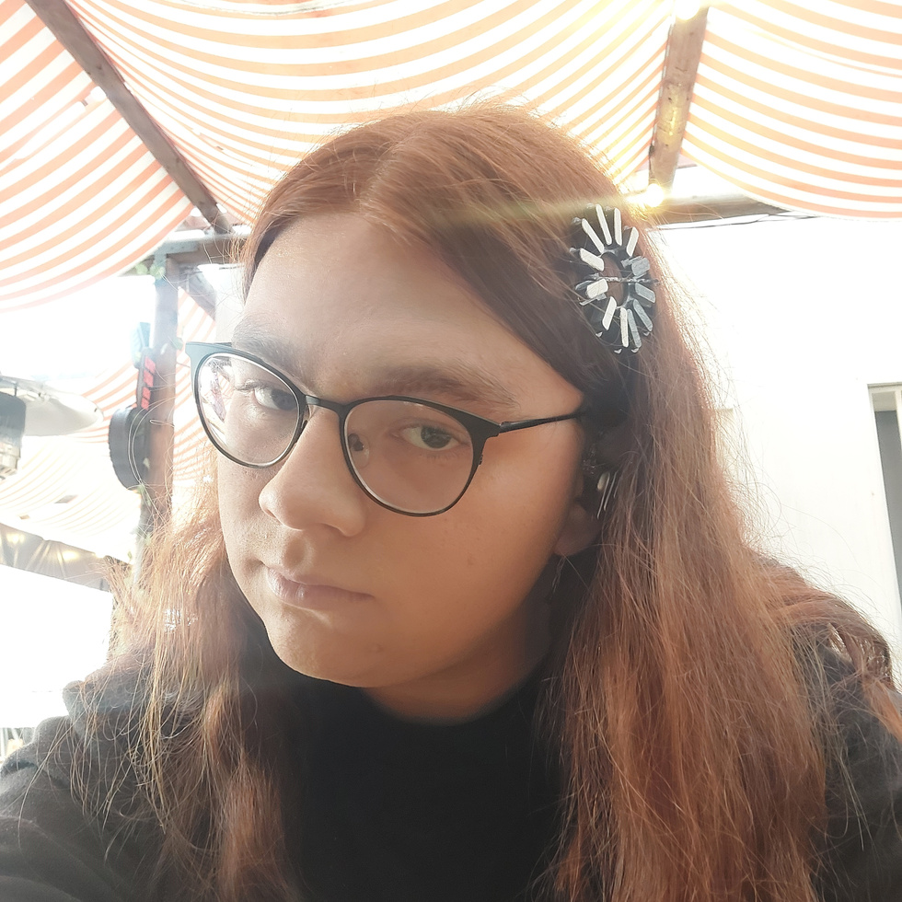
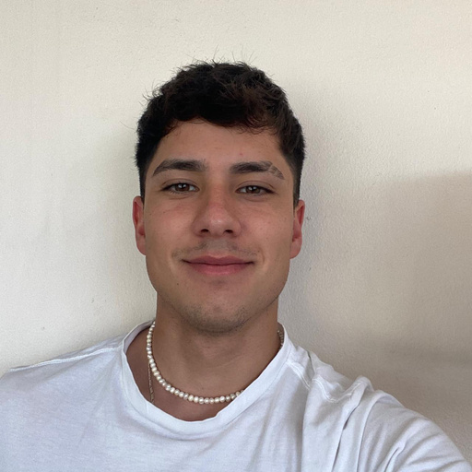
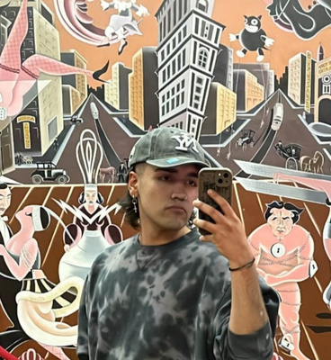
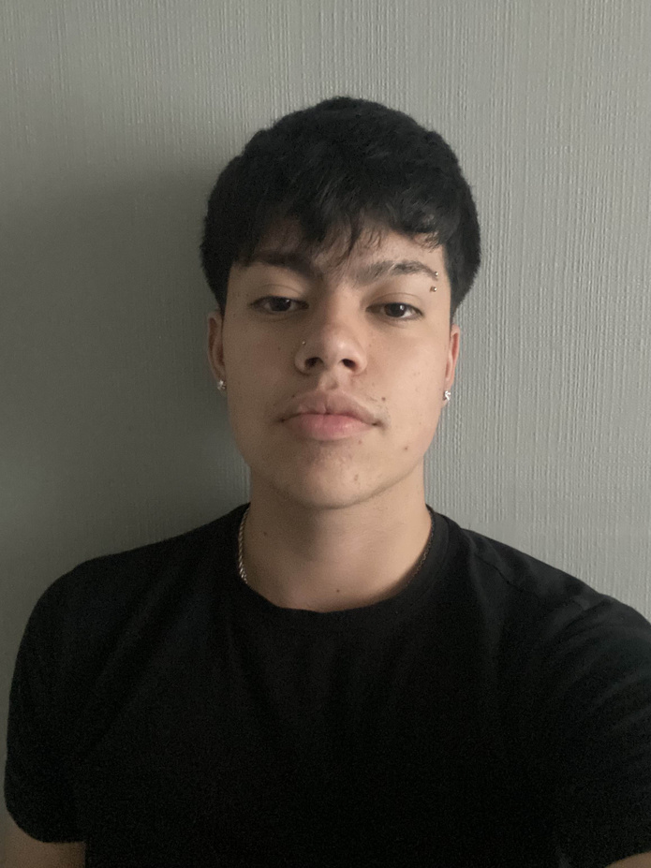
Nuestro equipo
Boris Wyss
Ignacia Huerta
Josetomás Troncoso
Nicolas Báez
Alonso Rojas
Lider del Equipo
Diseñador estratégico
Especialista Técnico
Analista de Datos
Responsable de Comunicación

